Slide 1
Ukázky aplikací matematiky
20.3.2019

Slide 2
Neustálé změny
Během třicátých let byl přístroj Enigma stále upravován.
Například byl vyměněn původní reflektor za nový dne 2.11.1937
Zpráva o termínu výměny reflektoru ovšem byla rozeslána
zašifrovaně s původním rotorem.
Takže hned první den po výměně Rejewski dokázal spočítat
propojení v novém reflektoru. Kartotéka ale byla k ničemu.
Dne 15.10 1938 byl změněn protokol a 15.12.1938 byly přidány
dva nové rotory.
V jedné síti byly přidány nové rotory, ale zachován původní protokol.
Díky této síti se podařilo rychle spočítat propojení v nových rotorech.

Slide 3
Změna protokolu
Zásadní byla změna protokolu předávání informace o klíči pro konkrétní zprávu dne 15. října 1938
Tato informace byla nově předávána pomocí 9 písmen, např.
SAV pux ptm
První trojice písmen byla nezašifrovaná informace o poloze rotorů, tj. o základním nastavení pro šifrování klíče pro zprávu.
Šifrant si pak zvolil náhodně zvolil trojici písmen a tu zašifroval
dvakrát pomocí nastavení daného denním klíčem a polohou rotorů
danou první trojicí písmen.
Katalogy charakteristik byly nadále nepoužitelné.

Slide 4
Slabina nového protokolu
Také nový protokol mnohé prozrazoval.
Představme si, že byly během dne odposlechnuty tři zprávy
RTJ wah wik
HPN raw ktw
DQY dwj mwr
Podstatné je pouze to, že se jedno a totéž písmeno w vyskytuje
jednou na prvním a čtvrtém místě šifrovaného klíče zprávy,
V jiné zprávě na druhém a pátém místě a v další zprávě na třetím
a šestém místě.
A další důležitý předpoklad je, že písmeno w není s ničím
propojené v propojovací desce

Slide 5
Jak ji využít
První trojice písmen uvádí, jaká tři písmena na abecedních
kroužcích jsou vidět v okénkách.
Nevíme ale, jak je rotor natočený, protože neznáme polohu
abecedního kroužku.
Víme dále, že první a čtvrté písmeno zprávy RTJ wah wik
šifrují jedno a to samé písmeno klíče pro zprávu.
To znamená, že při dešifrování klíče wah wik při spávné poloze
rotorů vyjde první a čtvrté písmeno stejné.
Teoreticky by bylo možné vyzkoušet všechny polohy rotorů.

Slide 6
Význam více zpráv se „samičkami“
Teď uvážíme všechny tři zprávy
RTJ wah wik
HPN raw ktw
DQY dwj mwr
Zvolíme-li jednu polohu pro testování zprávy RTJ wah wik,
víme, že zpráva HPN raw ktw byla šifrována s polohou, kdy je
levý rotor posunutý o H-R = 16, prostřední rotor o
P-T= 21 pozic a pravý rotor o N-J=4 pozice.
Ještě musíme vzít v úvahu, že v případě první zprávy se w na
čtvrtém místě dešifruje s pravým rotorem posunutým o tři oproti
poloze, při které se dešifruje písmeno w na prvním místě.
Podobně u třetí zprávy.

Slide 7
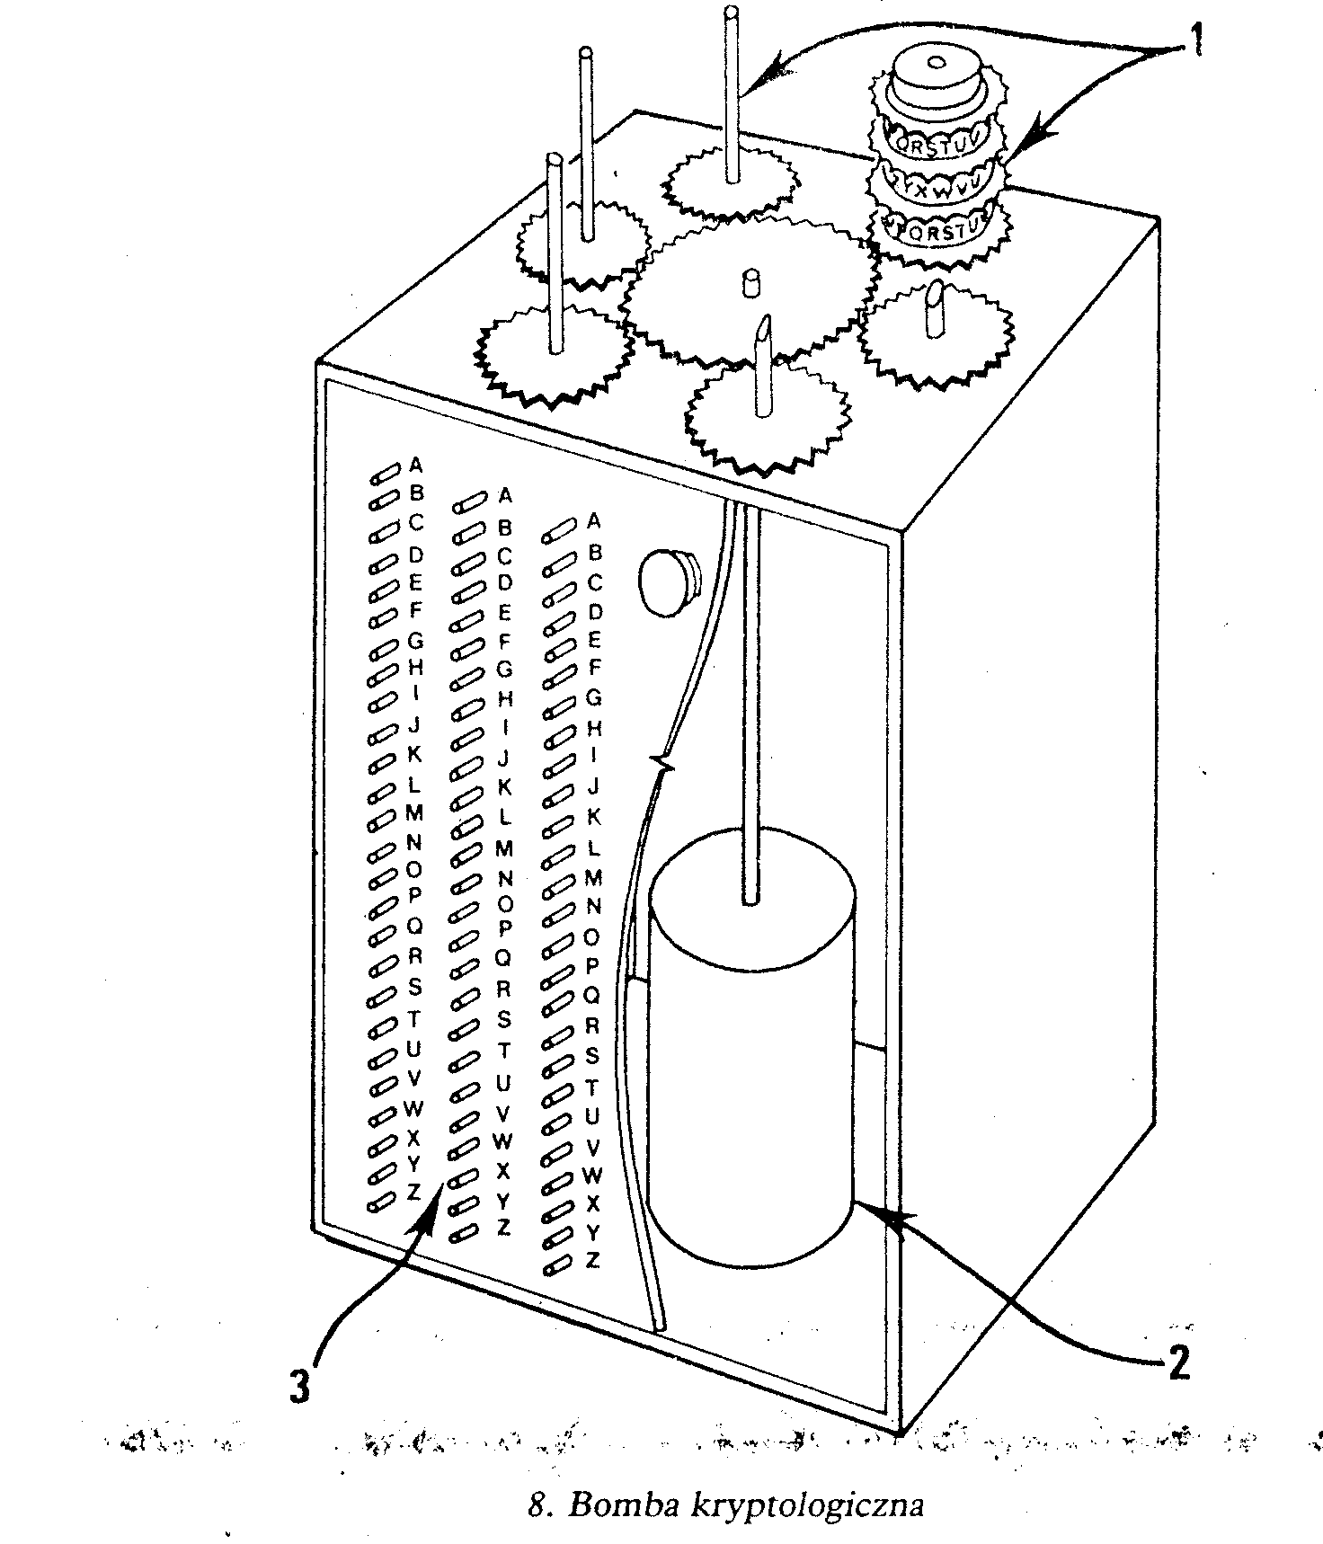
Rejewského bomba
K testování možných nastavení
Rotorů byl na podzim 1938
vytvořen přístroj.
Obrázek plachty
Automatizoval hledání denních
klíčů tak, že to trvalo jednomu
člověku pouze dvě hodiny.
Přístroj postupně testoval všechna
možná nastavení rotorů.

Slide 8
Jak se Rejewského bomba nastavila
Bomba sestávala ze 6 přístrojů Enigma.
První Enigma se nastavila do nějaké polohy, u druhé se posunul
pravý rotor o tři pozice, prostřední a levý zůstaly ve stejné poloze.
U jednoho přístroje druhé dvojice se levý rotor posunul o 16 pozic
oproti prvnímu přístroji, prostřední o 21 pozic a pravý o 4+2 pozice,
u druhého přístroje se zachovala poloha levého a prostředního
Rotoru a poloha pravého se posunula o 4+5 pozic.
Analogicky se nastavila třetí dvojice přístrojů s ohledem na třetí
zprávu.

Slide 9
Jak Rejewského bomba fungovala
Při takto nastavené bombě se všemi šesti přístroji najednou
dešifrovalo písmeno w.
Pokud se stalo, že první dvojice přístrojů dešifrovala w jako
stejné písmeno, druhá dvojice také dešifrovala w jako
stejné písmeno , i když třeba jiné než první dvjice, a totéž u třetí
dvojice přístrojů, bomba se zastavila a spustila zvonek.
Obsluha zjistila nastavení první Enigmy a začala se stejným
nastavením testovat další klíče zpráv.
Pokud v některé dvojici přístroj nevyšlo stejné písmeno, bomba
se automaticky posunula do nové polohy při zachování rozdílů
nastavení rotorů v různých přístrojích a test se opakoval.

Slide 10
Rychlejší metoda
Pokud testování hypotézu, že bomba objevila správné nastavení,
nepotvrdilo, obsluha bombu opět ručně spustila a jelo se dál.
Správné nastavení rotorů podle neznámého denního klíče
bomba minout nemohla, nicméně mohla vyvolat spoustu
falešných poplachů.
Podle Rejewského, odhalit správné nastavení rotorů vyžadovalo
zhruba dvě hodiny poté, co se mezi odposlechnutými zprávami
objevila vhodná trojice, vyžadovalo zhruba dvě hodiny.
Později Rejewského kolega Henryk Zygalski objevil lepší metodu.

Slide 11
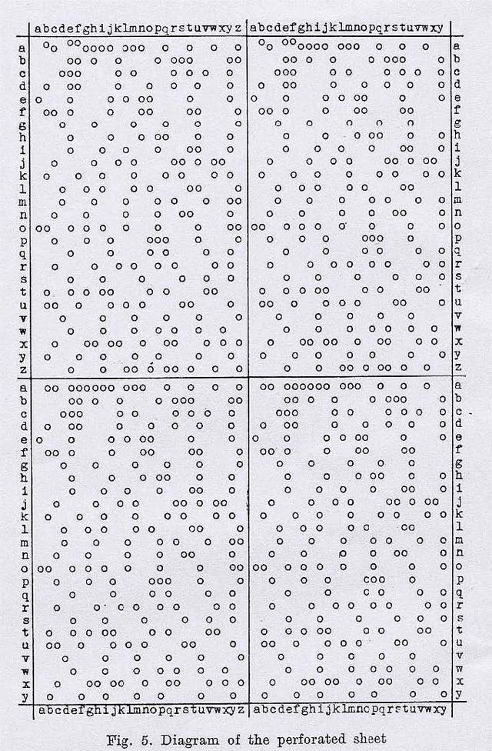
Zygalského plachty
Z původního katalogu bylo
vidět, že zhruba 40% možných
nastavení rotorů vede k pevným
bodům
Plachty obsahovaly informace
o pevných bodech pro různá
nastavení rotorů.
Skládaly se na sebe podle odpo-
slechnutých zpráv a čekalo se,
až bude procházet světlo pouze
otvorem na jednom místě.

Slide 12
Výroba plachet
Plachty bylo možné vyrobit na základě dříve vytvořeného katalogu
cyklických typů charakteristik dne.
Bylo vyrobeno šest sad plachet, každou sadu tvořilo 26 plachet.
Každá sada byla pro jedno možné pořadí rotorů.
Každá plachta v dané sadě odpovídá jedné možné poloze
levého rotoru.
V katalogu našli, má-li první charakteristika v pozici rotorů aaa
cyklus délky 1.
Pokud ano, vyřízli v plachtě odpovídající poloze levého rotoru a
otvor na místě aa . Jinak ne.

Slide 13
Dokončení výroby
Poté se podívali jestli při natočení rotorů v pozicích aab je v první
charakteristice „sameczka“.
Podle toho se pak udělal nebo neudělal v plachtě a otvor
na místě ab .
Tak vznikla na plachtě a matice typu 26 x 26 v levém horním rohu
jejímiž prvky byly otvory nebo nicy .
Nakonec se tato matice zopakovala na jedné plachtě ještě třikrát.
Plachty se vyráběly ručně.

Slide 14
Použití plachet
Z odposlechnutých zpráv se opět vybraly ty, kde se v zašifrovaném
klíči objevilo stejné písmeno na prvním a čtvrtém místě.
Představme si, že byly odposlechnuté zprávy
BSU aqy afk , CEH cms cid , EYD hcg hby
Pro první zprávu zvolíme plachtu a a položíme ji na prosklený stůl,
Který prosvětlujeme zespodu.
Z druhé zprávy vidíme, že levý roto byl oproti první zprávě
posunutý o jedno místo, protože C-B=1.
Vybereme tedy ze stejné sady plachtu b a posuneme ji o E-S=12
míst doleva a H-U=13 míst nahoru oproti první plachtě.

Slide 15
Která políčka jsou nad sebou
Nad políčkem o souřadnicích x,y na dolní plachtě je políčko
o souřadnicích x+12,y+13 na druhé plachtě.
Světlo prochází nějakým políčkem o souřadnicích x,y na spodní
plachtě právě když pozice AXY a B(X+12)(Y+13) mají obě
„sameczky“ na prvním a čtvrtém místě.
Díky odposlechnuté zprávě EYG hcg hby můžeme přiložit třetí
Plachtu, tentokrát plachtu d, posunutou o Y-S=6 míst doleva a
D-U=17 míst nahoru.
Tím se dále redukuje počet možných počátečních nastavení AXY .

Slide 16
Na co je třeba dávat pozor
Můžeme samozřejmě využít i zprávy, kde jsou „sameczky“
na druhém a pátém místě.
Například zpráva FDV pxj uxw říká, že máme položit plachtu
E posunutou o D-S=15 míst vlevo a V-U+1=2 místa nahoru.
Ćíslo 1 musíme připočíst, protože první „sameczka“ se začne šifruje
po druhém stisknutí klávesy, nikoliv po prvním.
Na druhou stranu musíme vyloučit všechny zprávy, kdy
došlo ka změmě polohy prostředního rotoru během šifrování
klíče zprávy.
Takové zprávy ale poznáme díky nezašifrovanému předání
základního nastavení v první trojici písmen.

Slide 17
Kandidáti na nastavení rotorů
Obvykle po přiložení 7-8 plachet zůstalo málo políček, kterými
procházelo světlo.
Ta políčka představovala kandidáty na počáteční postavení
rotorů AXY, která bylo možné vyzkoušet.
A pokud neprocházelo světlo nikde, byl počáteční odhad na polohu
levého rotoru a mylný a plachty se začaly znovu podkládat
od plachty b vespod. Atd.
Podle Rejewského vzomínek byly plachty rychlejší a spolehlivější
než bomba, měly méně falešných poplachů.
Šest různých pořadí rotorů bylo možné testovat paralelně.

Slide 18
Konec bomby a plachet v Polsku
Když byly v prosinci roku 1938 přidány dva nové rotory, Rejewski
byl schopen díky jediné síti, která stále používala starý protokol
s charakteristikami dne, spočítat propojení v nových rotorech.
Nicméně odhalování denních klíčů vyžadovalo vyrobit
desetinásobek bomb nebo dalších 54 sad plachet .
To už bylo nad polské síly.
Angličané potřebné sady plachet vyrobili a pokračovali polskými
Metodami v odhalování denních klíčů až do další změny protokolu.

Slide 19
Konec plachet v Anglii
V květnu roku 1940 německá armáda konečně přestala s
dvojím šifrováním klíče pro jednotlivou zprávu.
Indikátory teď vypadaly takto: CUP hvy .
První trojice otevřeně říkala, jak jsou nastavené rotory na začátku
šifrování klíče pro danou zprávu.
Druhá trojice pak byl jednou zašifrovaný klíč pro zprávu, ten si
volil šifrant.
Geniální britský matematik Alan Turing takovou změnu
předpokládal a už v roce 1940 navrhnul teoretickou metodu
Odhalování klíčů pro tento protokol.

Slide 20
Cribs
Žádná z dosud vytvořených metod nemohla být dále používána
Všechny závisely na dvojím šifrování klíče pro zprávu
Turing hledal v šifrovaných zprávách místa, která mohla
odpovídat nějakému běžně používanému výrazu nebo obratu
Pro takové výrazy se vžil název crib.
Crib se přikládal pod zašifrovanou zprávu tak, aby žádné písmeno
nebylo pod stejným písmenem.
0 1 2 3 4 5 6 7 8 9 10 11 12 13
k d a e d a q o z s i q m m
k e i n e z u s a e t z e
14 15 16 17 18 19 20 21 22 23 24 25
k b i l g m p w h a l v
z u m v o r b e r i q t

Slide 21
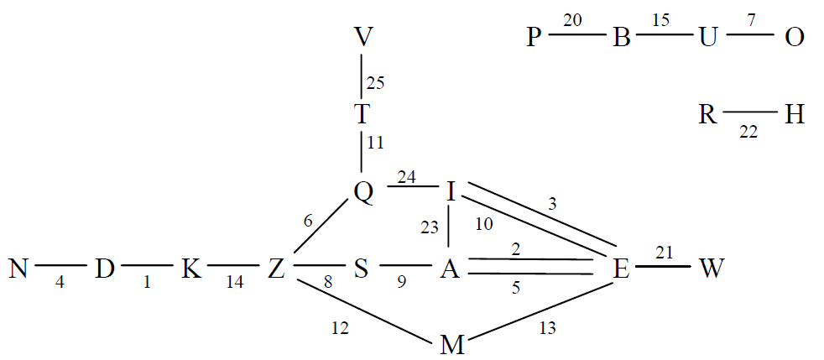
Poloha cribu a jeho graf
0 1 2 3 4 5 6 7 8 9 10 11 12 13
k d a e d a q o z s i q m m
k e i n e z u s a e t z e
14 15 16 17 18 19 20 21 22 23 24 25
k b i l g m p w h a l v
z u m v o r b e r i q t

Slide 22
Cykly v grafu cribu
Základní myšlenka byla stejná jako u Rejewského bomby.
Postupně probírat všechna možná nastavení rotorů a hledat ta,
která nejsou v rozporu s odhadnutým cribem.
Jeho novou myšlenkou bylo testovat vhodnost nastavení rotorů
tak, že využíval vlastností propojovací desky.
V grafu cribu si Turing vybral nějaký cyklus.
Například A E I A s hranami 2,3,23

Slide 23
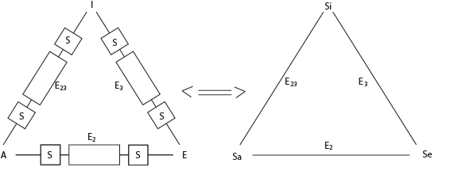
Jak testovat nastavení pomocí desky
Vlevo je nakresleno, jak šifrují Enigmy s propojovací deskou na
základě cribu.
Vpravo pak, jak by šifrovaly Enigmy bez propojovací desky.

Slide 24
Vysvětlení testu
Propojení v desce není známé.
Můžeme ale vzít tři Enigmy bez propojovací desky a s danými
nastaveními rotorů a prpojit je jako na obrázku.
Permutace, které dělá Enigma bez propojovaci desky v daném
nastavení rotorů označíme také E₂, E₃, E₂₃
Zkusíme otestovat hypotézu, že propojovací deska spojuje
písmeno A s písmenem X, tj. platí-li S(a) = x .
Do obvodu Enigem propojených jako vpravo pustíme do Enigmy E₂
proud po drátu z klávesy X .
Po proběhnutí proudu celým cyklem Enigem zjistíme hodnotu
E₂₃E₃E₂(X).

Slide 25
Čím více cyklů, tím lépe
Pokud bylo E₂₃E₃E₂(x)= y různé od x, rozsvítila se po
Průchodu cyklem jiná žárovička než X, což znamenalo, že
Hypotéza S(a)=x není správná.
Vynutila si totiž také rovnost S(a)=y a to není možné,
v propojovací desce nemůže být písmeno A spojené se
dvěma různými písmeny.
Ćím více bylo v grafu cyklů obsahujících jedno písmeno, tím
více hypotéz se dalo testovat najednou.

Slide 26
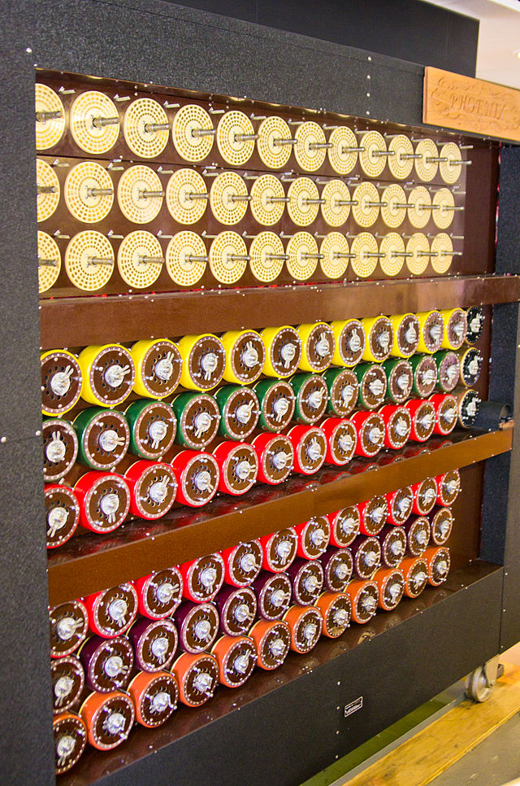
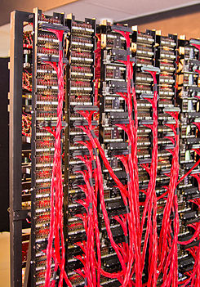
Turingova bomba
Zhmotněná Turingova myšlenka.

Slide 27
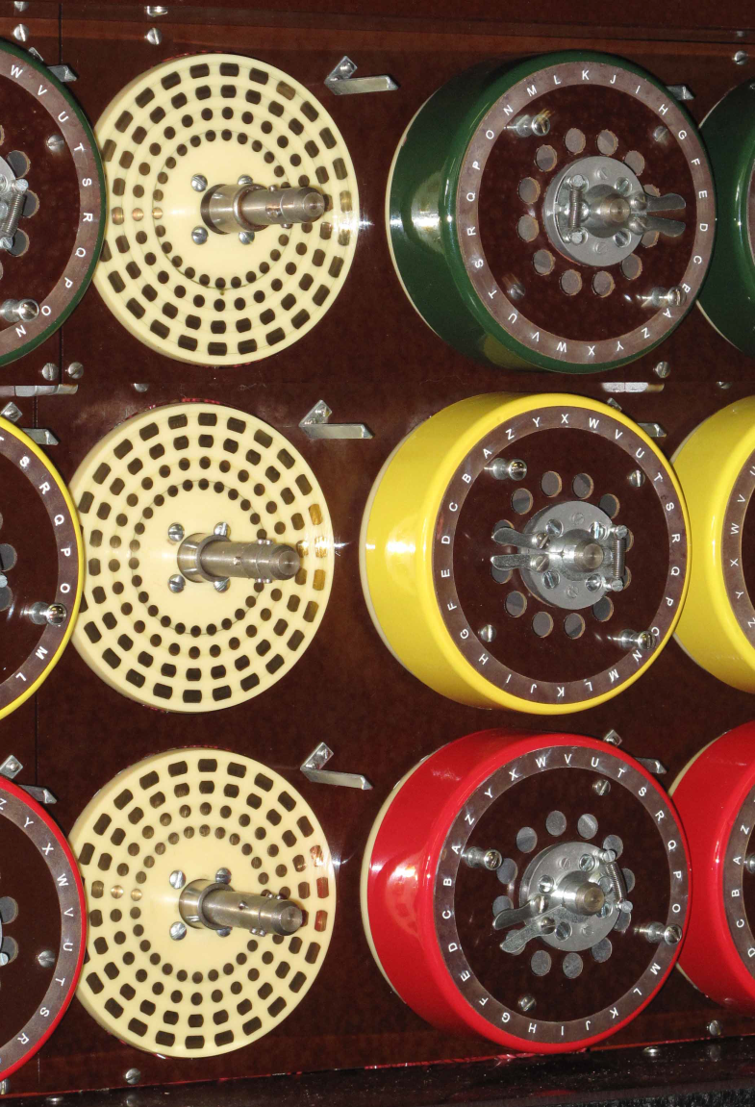
Turingova-Welchmannova bomba
Takto sestrojená Turingova hlásila
příliš mnoho falešných poplachů,
které všechny bylo nutné ručně
testovat, což neúměrně prodlužovalo
dobu potřebnou pro odhalení klíče.
Konečné vylepšení navrhnul Gordon
Welchmann v podobě propojovací
Desky.
Ta umožnila okamžitě odvodit všechny
možné důsledky dosavadních výpočtů.

Slide 28
Výpočet permutace H
Permutaci H popisující vedení drátů mezi propojovací deskou a vstupním rotorem Rejewski uhádnul (jako identickou permutaci).
Bylo ji ale možné také vypočítat, jen by to trvalo o několik měsíců déle.
Stačilo by k tomu najít v jednom z měsíců září/říjen 1932, pro které byly k dispozici denní klíče, dva různé dny, ve kterých byla v základním nastavení stejná poloha pravého rotoru a současně se během šifrování prvních šesti písmen klíče pro danou zprávu nezměnila poloha prostředního rotoru.
Jak pravděpodobné je takovou dvojici dní najít?

Slide 29
Narozeninový paradox
Na první pohled se zdá, že velmi malá – v delším z měsíců je pouze 31 dní a možných poloh pravého rotoru je 26.
To ale není správná úvaha pro náš problém. V říjnu je celkem
31 x 15 = 465
dvojic různých dní.
Pro každou dvojici různých dní je celkem 26 možných rozdílů poloh pravého rotoru. Rozdíl 0 znamená stejnou pozici pravého rotoru.
Takže je aspoň 465/26 > 17 dvojic různých dní se stejnou polohou pravého rotoru.
Z nich aspoň 80%, tj. aspoň 13 dvojic dní, je takových, že poloha
pravého rotoru nevynutí změnu polohy prostředního rotoru.

Slide 30
Jak takovou dvojici dní využít?
V prvním dni permutace pro prvních šest písmen klíče zpráv byly
A₁= S⁻¹H⁻¹P⁻¹N⁻¹PQ₁P⁻¹NPHS,
B₁= S⁻¹H⁻¹P⁻²N⁻¹P²Q₁P⁻²NP²HS, . . . . . .
Ve druhém dni permutace pro prvních šest písmen klíče zpráv byly
A₂= S⁻¹H⁻¹P⁻¹N⁻¹PQ₂P⁻¹NPHS,
B₂= S⁻¹H⁻¹P⁻²N⁻¹P²Q₂P⁻²NP²HS, . . . . .
Spočteme součiny
A₁A₂ = S⁻¹H⁻¹P⁻¹N⁻¹PQ₁Q₂P⁻¹NPHS,
B₁B₂ = S⁻¹H⁻¹P⁻²N⁻¹P²Q₁Q₂P⁻²NP²HS, . . . . . .

Slide 31
Pokračování výpočtu permutace H
Z první rovnice vyjádříme
PQ₁Q₂P⁻¹= NPHSA₁A₂S⁻¹H⁻¹P⁻¹N⁻¹
a dosadíme do druhé rovnice:
SB₁B₂S⁻¹ = H⁻¹P⁻²N⁻¹P²Q₁Q₂P⁻²NP²H
Dostaneme
SB₁B₂S⁻¹ = H⁻¹P⁻²N⁻¹PNPHSA₁A₂S⁻¹H⁻¹P⁻¹N⁻¹P⁻¹NP²H
= (H⁻¹P⁻¹)P⁻¹N⁻¹PN(PH)SA₁A₂S⁻¹( H⁻¹P⁻¹)N⁻¹P⁻¹NP(PH)
Odtud spočteme všechny možnosti (obvykle několik desítek) pro
( H⁻¹P⁻¹)N⁻¹P⁻¹NP(PH)

Slide 32
2. pokračování výpočtu permutace H
Z rovnice pro B₁B₂ vypočteme analogicky
P²Q₁Q₂P⁻² =NP²HSB₁B₂S⁻¹H⁻¹P⁻²N⁻¹
a dosadíme do
SC₁C₂S⁻¹ = H⁻¹P⁻³N⁻¹PP²Q₁Q₂P⁻²P⁻¹NP³H
Dostaneme
SC₁C₂S⁻¹ = H⁻¹P⁻³N⁻¹PNP²HSB₁B₂S⁻¹H⁻¹P⁻²N⁻¹P⁻¹NP³H
= (H⁻¹P⁻²)P⁻¹N⁻¹PN(P²H)SA₁A₂S⁻¹( H⁻¹P⁻²)N⁻¹P⁻¹NP(P²H)
Odtud opět spočteme všechny možnosti pro
( H⁻¹P⁻²)N⁻¹P⁻¹NP(P²H)

Slide 33
3. pokračování výpočtu permutace H
Zcela analogicky z rovnic pro C₁C₂, D₁D₂, E₁E₂ a F₁F₂ vypočteme vždy několik desítek možností pro permutace
( H⁻¹P⁻³)N⁻¹P⁻¹NP(P³H)
( H⁻¹P⁻⁴)N⁻¹P⁻¹NP(P⁴H)
( H⁻¹P⁻⁵)N⁻¹P⁻¹NP(P⁵H)
Nyní zvolíme jednu z možností U pro ( H⁻¹P⁻¹)N⁻¹ P⁻¹NP(PH)
jednu z možností V pro ( H⁻¹P⁻²)N⁻¹ P⁻¹NP(P²H),
W pro ( H⁻¹P⁻³)N⁻¹ P⁻¹NP(P³H), X pro ( H⁻¹P⁻⁴)N⁻¹ P⁻¹NP(P⁴H)
a Y pro ( H⁻¹P⁻⁵)N⁻¹ P⁻¹NP(P⁵H)

Slide 34
4. pokračování výpočtu permutace H
Dostaneme tak soustavu rovnic
U = ( H⁻¹P⁻¹)N⁻¹P⁻¹NP(PH),
V = ( H⁻¹P⁻²)N⁻¹P⁻¹NP(P²H),
W = ( H⁻¹P⁻³)N⁻¹P⁻¹NP(P³H),
X = ( H⁻¹P⁻⁴)N⁻¹P⁻¹NP(P⁴H),
Y = ( H⁻¹P⁻⁵)N⁻¹P⁻¹NP(P⁵H),
se známými (zvolenými)
levými stranami,
kterou vyřešíme stejně jako soustavu na slajdu 19 - Okamžik pravdy.
Z první rovnice vyjádříme společnou střední část
N⁻¹P⁻¹NP = (PH)U(H⁻¹P⁻¹) a dosadíme ji do druhé:
V = (H⁻¹P⁻²)(PH)U(H⁻¹P⁻¹)(P²H) = (H⁻¹P⁻¹H)U(H⁻¹PH)

Slide 35
Dokončení výpočtu permutace H
Z poslední rovnice V = (H⁻¹P⁻¹H)U(H⁻¹PH)
najdeme všechny možnosti pro permutaci H⁻¹PH .
Podobně odvodíme rovnice W = (H⁻¹P⁻¹H)V(H⁻¹PH),
X = (H⁻¹P⁻¹H)W(H⁻¹PH),
Y = (H⁻¹P⁻¹H)X(H⁻¹PH).
Najdeme-li společné řešení H⁻¹PH všech čtyř rovnic, které je cyklus
délky 26,dostaneme z něho celkem 26 možností pro permutaci H .
Pak zvolíme jinou sadu možností pro permutace U, V, W, X, Y
a celý postup opakujeme.
M. Rejewski odhadl, že by mu výpočet H trval nejméně 3 měsíce.

